Slide 1
Approval system
Get an approval
Approve other members
Presenting your projects

Slide 2
От Си к С++
Введение в промышленную системную разработку

Slide 3
Язык Си
Что свойственно языку Си с точки зрения синтаксиса
Функции
Указатели и Массивы
Ручное управление памятью
Структуры
Макросы

Slide 4
Язык Си
Простейшая структура данных на языке Си.
Хранение данных в структуре
Функции для работы с СД
Функции для копирования СД
Вызов функции конструирования и уничтожения памяти для СД
Небезопасно
Неудобно
Неудобно
Небезопасно
Проблемы?

Slide 5
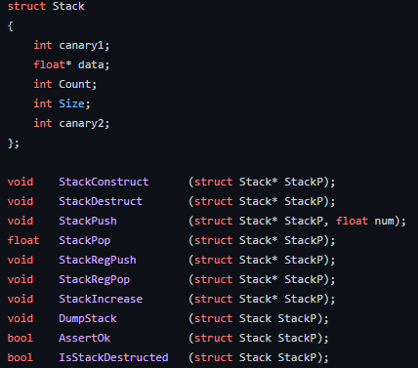
Язык Си
Стэк курильщика
Что бы нам хотелось?
Чтобы компилятор знал какие функции могут работать с объектом стека
Чтобы компилятор сам вызывал конструктор и деструктор стека
Возможность давать более короткие имена без пересечений
Невозможность получить доступ значениям структуры, там, где это не нужно
Возможность сделать стек для произвольной структуры данных без void * и уродских макросов
Использовать операторы вместо функций
И это только начало!

Slide 6
От Си к С++
Функции
Указатели и Массивы
Ручное управление памятью
Структуры
Макросы
Методы, операторы и перегрузка
Оболочки и ссылки
Конструкторы и деструкторы
Классы
Шаблоны
А также исключения, полиморфизм, наследование, лямбды, RTTI и много-много всего, но об этом позже…

Slide 7
Основы основ С++ и решение проблем языка Си
План рассказа:
Перегрузка функций
Перегрузка операторов
Ссылки
От структур к классам
Конструкторы и деструкторы
Инкапсуляция
Пространства имен
Шаблоны
Наследование и динамический полиморфизм
Notes:
Я расскажу только основы этих вещей, все остальное – сами. Пока вы будете разбираться с домашним заданием …

Slide 8
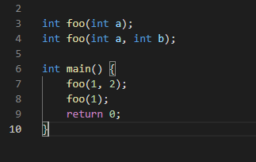
Перегрузка функций в С++
Что будет в языке Си? В С++?
Перегрузка функций в С++ - возможность использовать функций с одним именем и разными входными параметрами
Почему такое невозможно в Си? Ведь компилятор все знает в процессе компиляции
Notes:
В си – ошибка, в с++ - норм, рассказать что такое перегрузка.

Slide 9
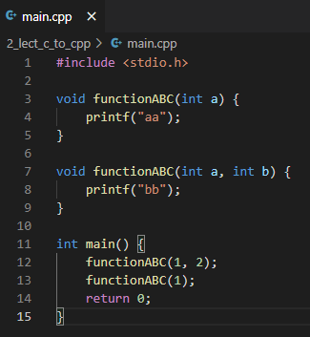
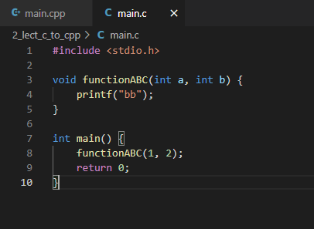

Перегрузка функций в С++

Slide 10
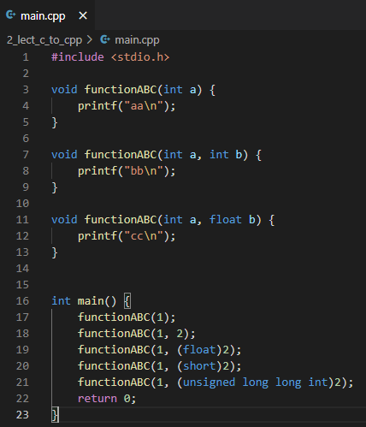

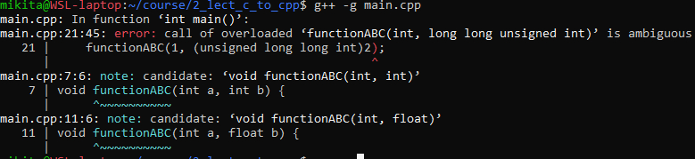
Перегрузка функций в С++
А что если не все так тривиально?

Slide 11
Перегрузка функций в С++
Также в перегрузку включены:
Шаблоны
Константность
Пользовательские преобразования типов
Листы параметров (va_args, …)
Перегрузка не может быть по возвращаемому значению, ключевым словам (inline, noexcept, static), аттрибутам (maybe_unused, nodiscard) и т д
Правила перегрузки могут быть очень сложными, например SFINAE, но это вам рано. Остановимся на интуитивно понятных перегрузках
https://en.cppreference.com/w/cpp/language/overload_resolution

Slide 12
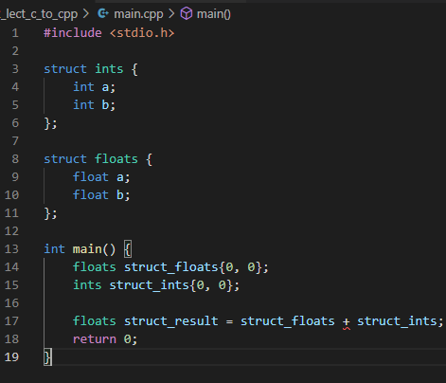

Перегрузка операторов в С++

Slide 13
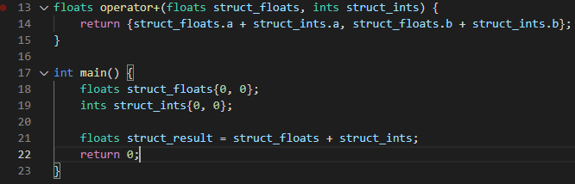
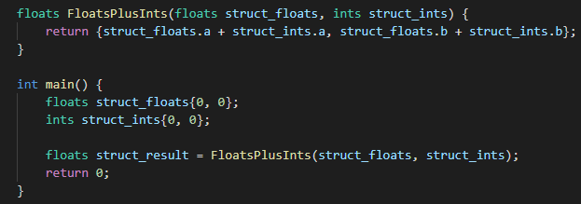

Перегрузка операторов в С++

Slide 14





Ссылки
Передача аргумента для его модицикации
Но какая проблема у ссылок?
Как правило ссылки не используются для передачи параметра, который будет изменен.

Slide 15
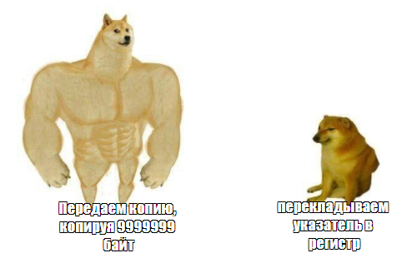
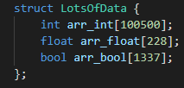


Ссылки
Как правило ссылки не используются для передачи параметра, который будет изменен. Но зачем тогда они нужны?

Slide 16
Ссылки
Передача копий параметров: простейшие типы для чтения
Передача по константной ссылке: любые типы для чтения, больше чем указатель
Передача по указателю: любые данные, для изменения
Можете придумать исключения, когда такое неправильно?

Slide 17
Переход к классам: методы
Вспомним про стек курильщика
Что мы тут хотели?

Slide 18
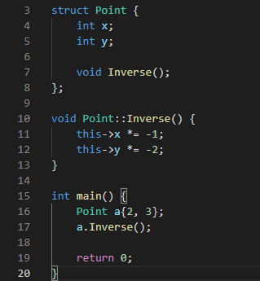
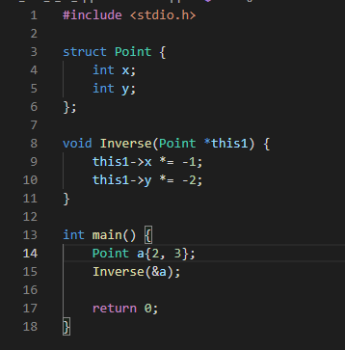
Переход к классам: методы
Простейший пример
‘this’ – неявный параметр не статического метода

Slide 19
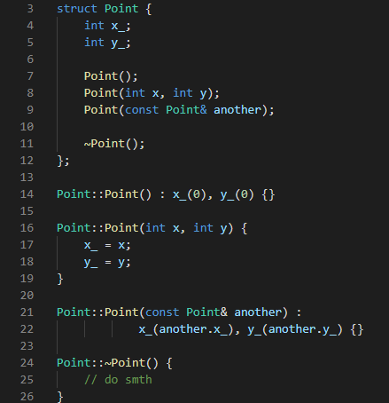
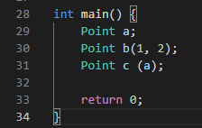
Переход к классам: конструкторы и деструкторы

Slide 20
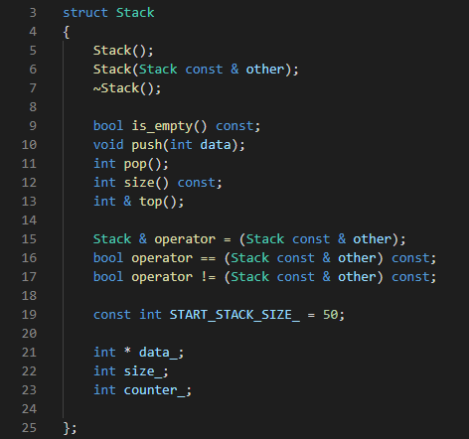
Стэк на С++

Slide 21
В дальнейшем:
Лекция, От Си к С++ часть 2
Самостоятельная работа: Изучить правила перегрузки функций, какие бывают перегрузки операторов.
Написать структуру данных на С++, используя то, что мы сегодня рассматривали.

Slide 22
Q&A
Следующая лекция “От Си к С++ часть 2”

